Slide 1
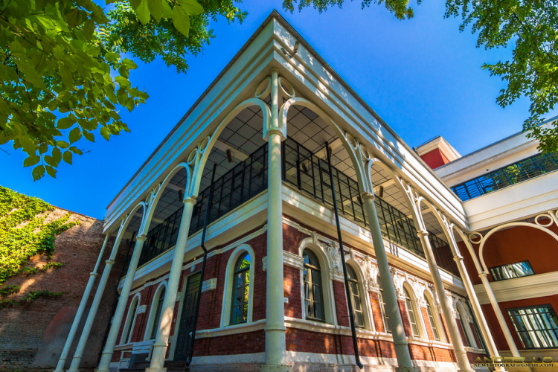
Молодежный театр на Фонтанке
Подготовила студентка 4 курса, очно-заочного отделения Околотина Наталья

Slide 2
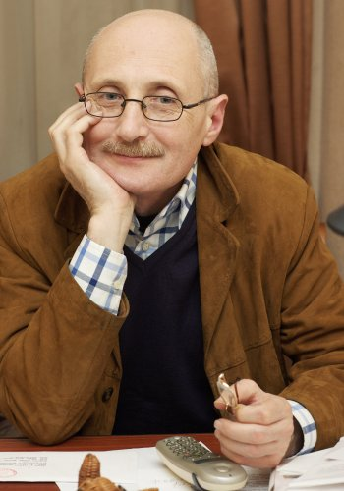
Государственный Молодежный театр на Фонтанке основан на базе Театра Ленсовета 17 декабря 1974 года
Новый Молодёжный театр открылся 18 января 1980 года спектаклем «Сто братьев Бестужевых» по пьесе Б. Голлера.
Директор – Лилия Анатольевна Семенова
Художественный руководитель театра – Семен Яковлевич Спивак
На момент открытия в труппе было 12 человек - выпускников курса Игоря Владимирова в ЛГИТМиКе. В их числе были Сергей Мигицко, Олег Леваков,Владимир Матвеев, Лариса Луппиан. Главным режиссёром театра стал главный режиссёр театра Ленсовета Игорь Владимиров. При театре Ленсовета новый театр просуществовал пять лет, а затем, в 1979-м году, название и ставки театра передали в театральную студию «Студио», которую возглавлял Владимир Афанасьевич Малыщицкий. Он и является создателем Молодежного театра на Фонтанке.

Slide 3
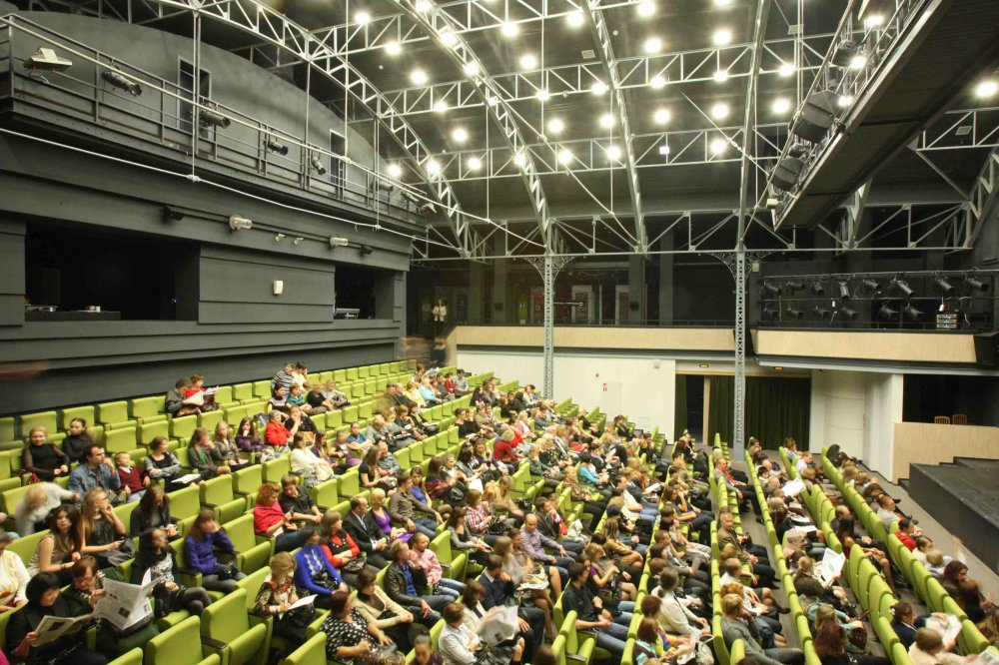
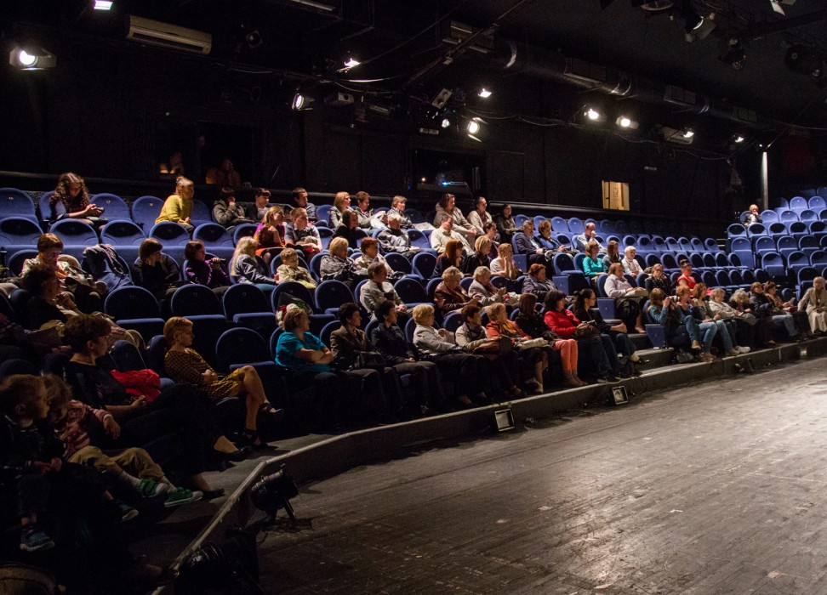
Театр изнутри
Большая сцена
Малая сцена

Slide 4
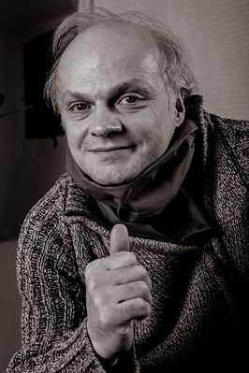
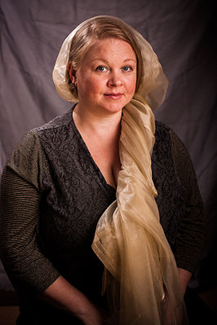
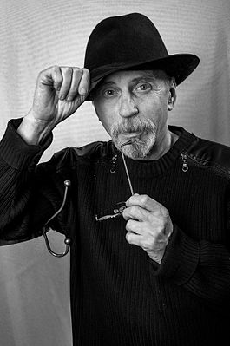
Труппа театра
Народные и заслуженные артисты России:
Валерий Кухарешин
Сергей Барковский
Зоя Буряк
Сергей Гавлич
Татьяна Григорьева
Наталия Дмитриева и другие
Сергей Барковский
Зоя Буряк
Сергей Гавлич

Slide 5
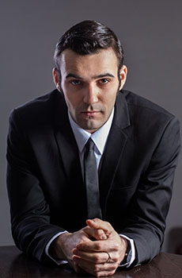
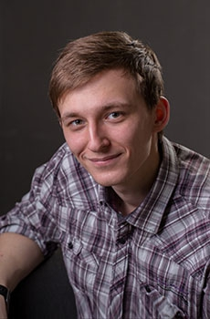
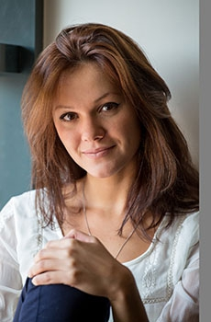
Труппа театра
Молодые актеры:
Константин Дунаевский – выпускник курса С. Спивака 2009 года
Алиса Варова – выпускница курса С. Спивака 2014 года
Анатолий Друзенко - выпускник курса С. Спивака 2014 года
Андрей Зарубин - выпускник курса С. Спивака 2014 года
Константин Дунаевский
Анатолий Друзенко
Алиса Варова

Slide 6
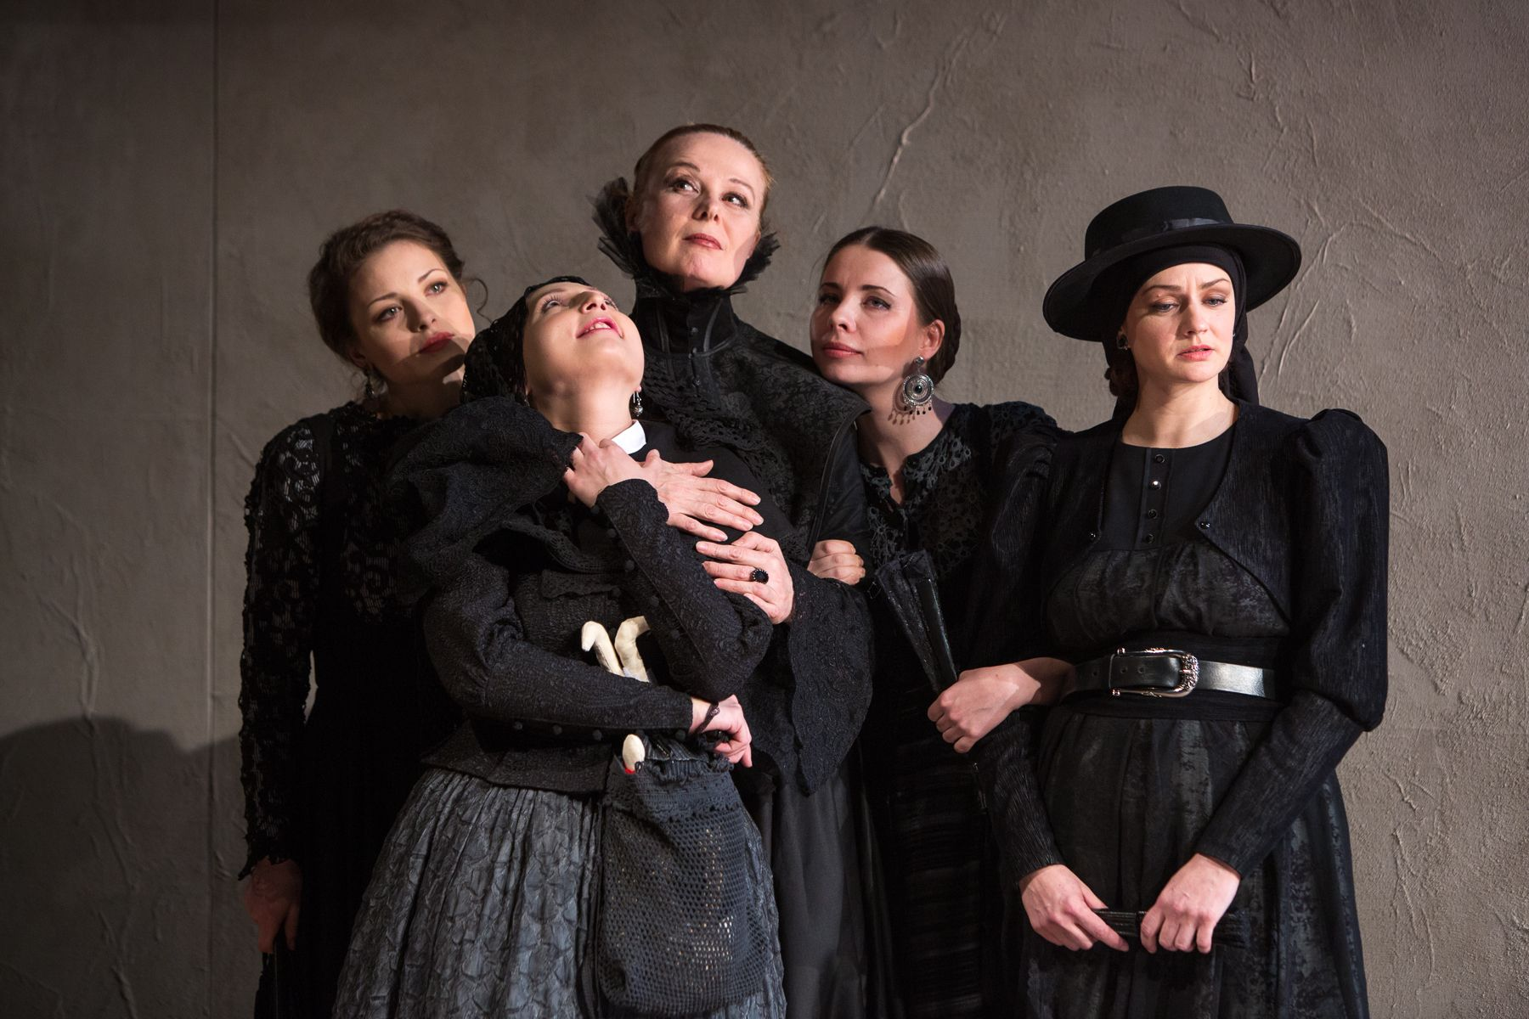
Спектакль «Дом Бернарды Альбы»
Постановка Семена Спивака по пьесе испанского драматурга Федерико Гарсиа Лорка
Премьера — 28 февраля 2014 года
В пьесе семь главных героинь разного возраста. И у них у всех схожая судьба – одиночество. Это история о безумной, страстной, но нереализованной любви. Федерико Гарсиа Лорка написал пьесу «Дом Бернарды Альбы» в 1936 году, но она крайне актуальна и сейчас. Пытаясь уйти от страданий, мы часто лишаем себя духовной жизни. Меж тем, глупо закрывать глаза на очевидное: любить и быть любимой – в основе женской природы.

Slide 7
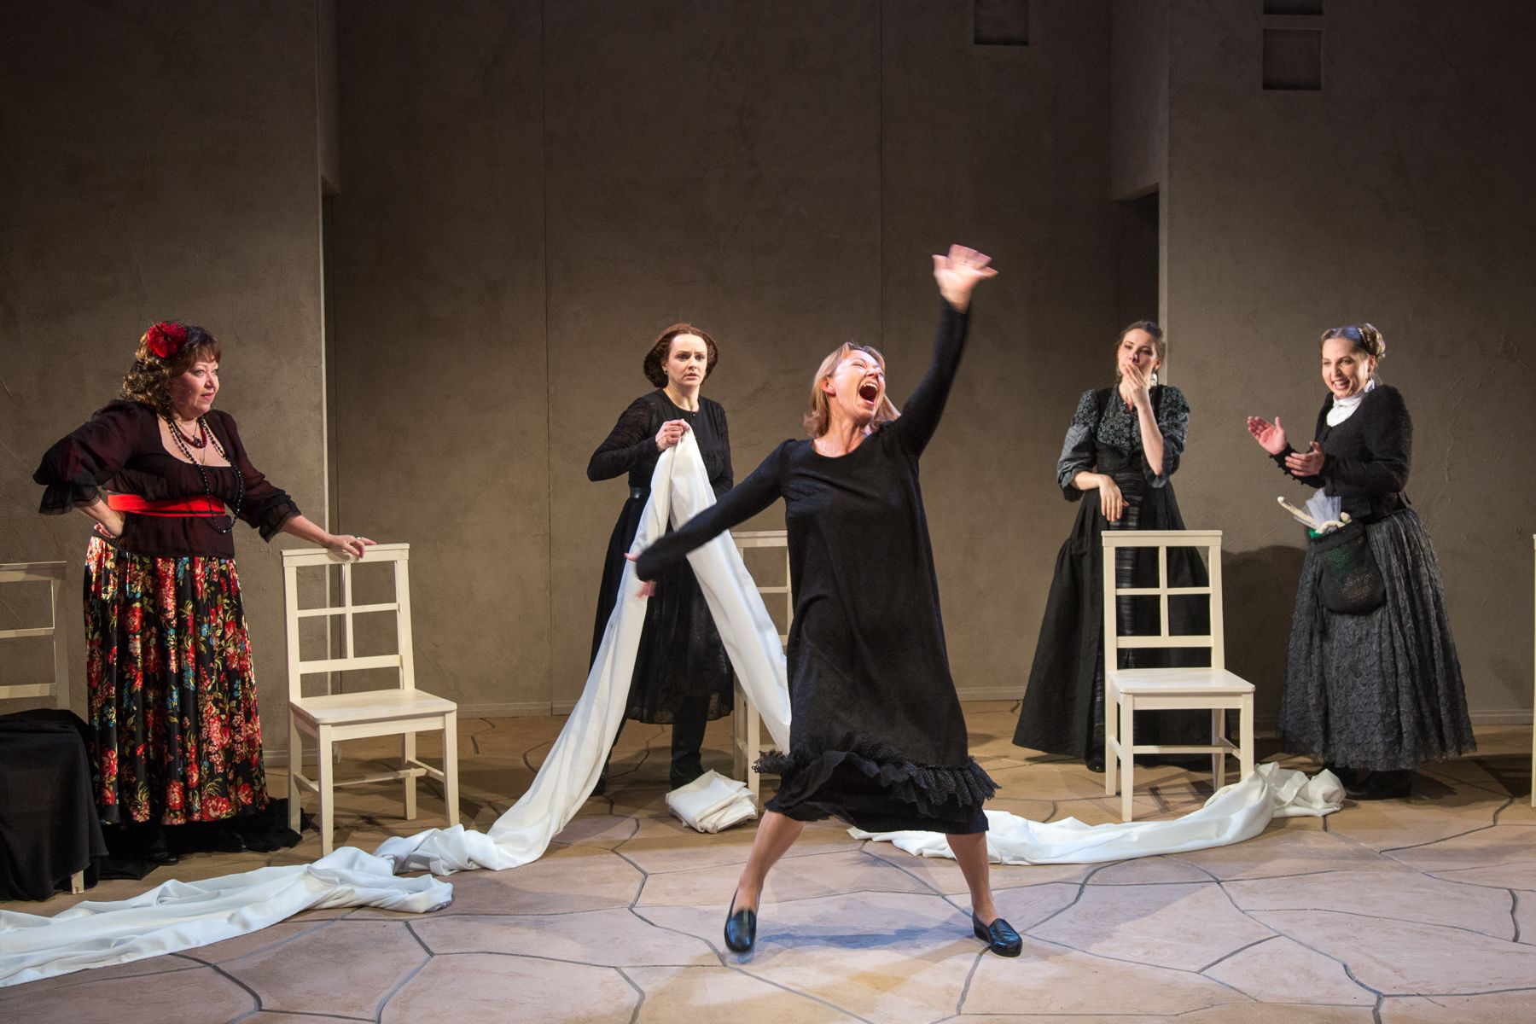
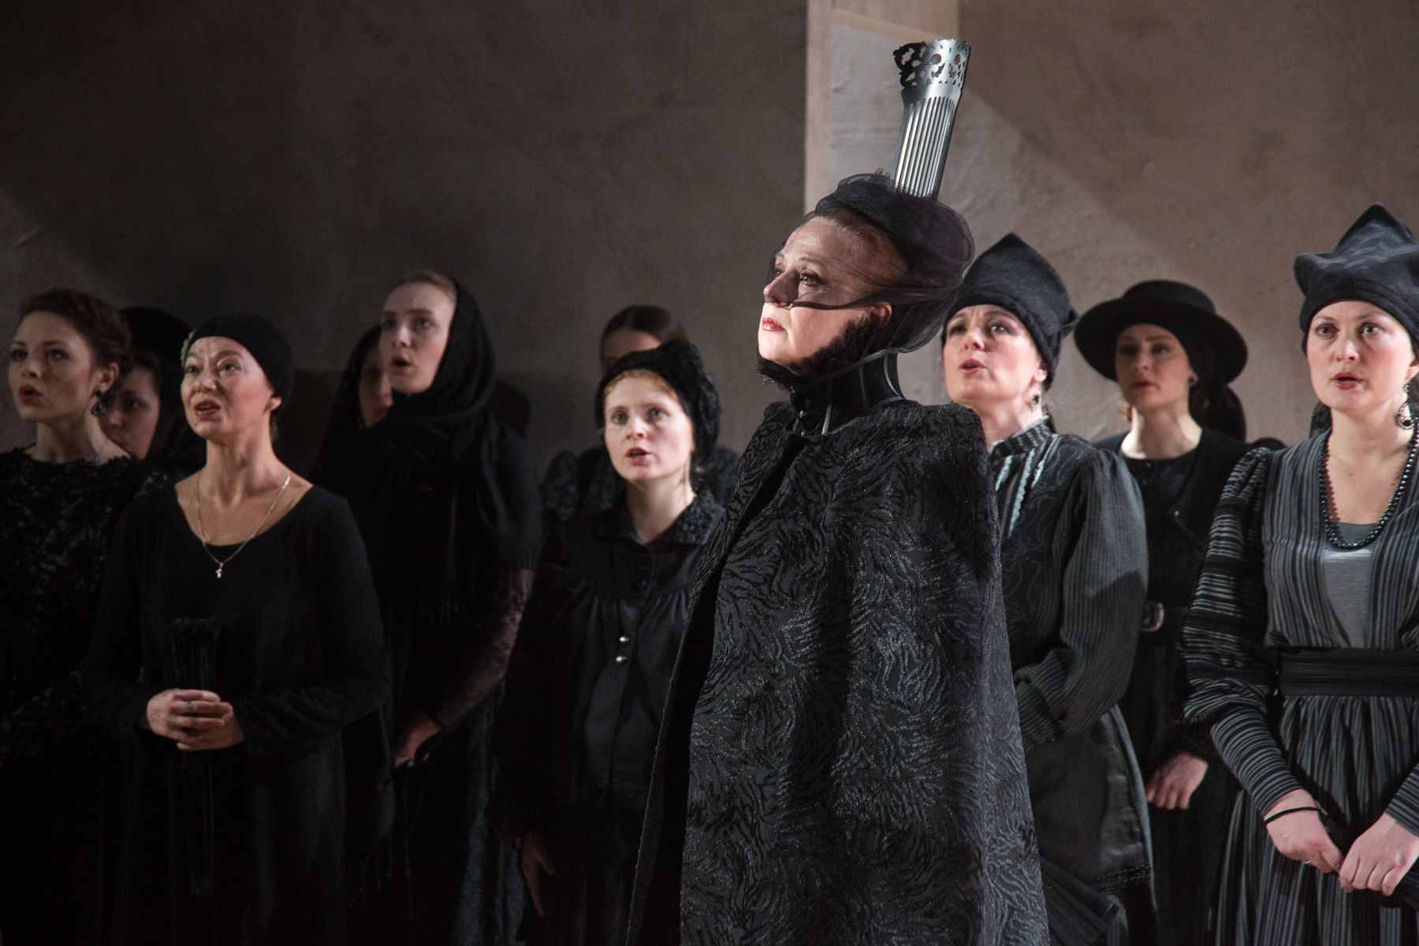
«В спектакле, основная тема которого - тема женской судьбы, Бернарда вызывает сочувствие. В начале действия Бернарда - гордая и властная женщина в рассвете сил. На наших глазах она, не выдерживая натиска бунтующих дочерей, стареет, а к концу становится почти копией своей безумной матери Марии Хосефы, великолепно сыгранной Натальей Дмитриевой. У Бернарды появляется такая же длинная белая ночная рубашка, волосы, заплетенные в косичку, такое же безумие во взгляде.
Дочери Бернарды обладают настоящим испанским темпераментом, они переполнены энергией, которую не знают, на что излить. Свой истинный норов они показывают, оставшись без наблюдения старших - веселясь, завидуя, выслеживая друг друга и строя козни. В «тюрьме» Бернарды кипят страсти».
(журнал «Невский театрал»)

Slide 8
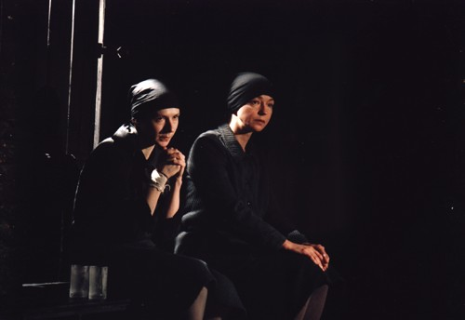
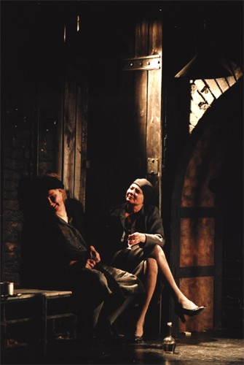
«Дом Бернарды Альбы» в МДТ

Slide 9
Спасибо за внимание!

